Slide 1
Predictive Modeling of Apartment Sale Prices in Daegu: A Data Science Approach
Gerald Pascal Ginting JCDS 2804012

Slide 2
Project analysis slide 2
Table of Content
Background
Project Objective
Capstone 3
Data Understanding
Exploratory Data Analysis
Modelin & Evaluation
Feature Importance
Conclusion & Recommendation

Slide 3
Project analysis slide 10
Background
Daegu adalah kota terbesar ketiga di Korea Selatan setelah Seoul dan Busan, dengan populasi sekitar 2,5 juta jiwa. Kota ini terletak di tenggara Korea, di antara Sungai Geumho dan Sungai Nakdong. Sejak dekade 1960 hingga 1980, Daegu dikenal sebagai salah satu pusat pertumbuhan ekonomi Korea, khususnya melalui sektor elektronik dan tekstil. Selain itu, Daegu juga dikenal dengan komoditas pertaniannya seperti apel, yang menjadi produk unggulan daerah dengan distribusi hingga ke pasar internasional.
Dalam beberapa dekade terakhir, perkembangan kota yang pesat telah menarik arus urbanisasi dari berbagai wilayah pedesaan. Hal ini menyebabkan peningkatan permintaan terhadap hunian, terutama apartemen, yang dianggap sebagai solusi praktis dan modern di kota besar.
Namun demikian, dinamika harga properti yang terus berubah—dengan dipengaruhi oleh berbagai faktor seperti lokasi, ukuran unit, usia bangunan, dan ketersediaan fasilitas—menyulitkan banyak individu untuk memperkirakan harga apartemen secara objektif dan akurat. Ketidaktahuan terhadap harga pasar yang wajar dapat berdampak pada keputusan pembelian yang kurang optimal, baik dari sisi individu maupun pengembang properti.
Dengan semakin berkembangnya teknologi dan data science, kini tersedia peluang untuk memanfaatkan data historis properti guna membangun model prediktif. Model ini diharapkan dapat memberikan estimasi harga jual apartemen secara lebih akurat berdasarkan fitur-fitur apartemen yang tersedia. Hal ini tidak hanya membantu calon pembeli dalam membuat keputusan yang lebih cerdas, tetapi juga dapat dimanfaatkan oleh developer dan agen properti untuk menilai dan menentukan harga jual yang kompetitif.

Slide 4
Project analysis slide 6
Project Objective
Goals: Proyek ini bertujuan untuk membangun sebuah sistem prediktif yang dapat mengestimasi harga jual apartemen di Kota Daegu. Dengan memanfaatkan data historis dan fitur-fitur penting dari unit apartemen, sistem ini diharapkan dapat membantu calon pembeli dalam merencanakan pembelian properti secara lebih tepat dan terinformasi.
Pendekatan Analitik:
Analisis akan dilakukan untuk mengidentifikasi hubungan antara fitur-fitur apartemen dan harga jualnya. Pendekatan yang digunakan adalah supervised learning dengan metode regresi, untuk membangun model prediksi harga yang andal. Model ini akan dilatih pada data apartemen di Daegu, dan kemudian dievaluasi untuk melihat sejauh mana model dapat memprediksi harga dengan akurat.
Evaluasi Model::
Model akan dievaluasi menggunakan beberapa metrik regresi seperti:
1. RMSE (Root Mean Squared Error): Mengukur seberapa besar error dalam satuan aslinya.
2. MAE (Mean Absolute Error): Menunjukkan rata-rata dari selisih absolut antara nilai aktual dan prediksi.
3. MAPE (Mean Absolute Percentage Error): Mengukur kesalahan dalam bentuk persentase.
.

Slide 5
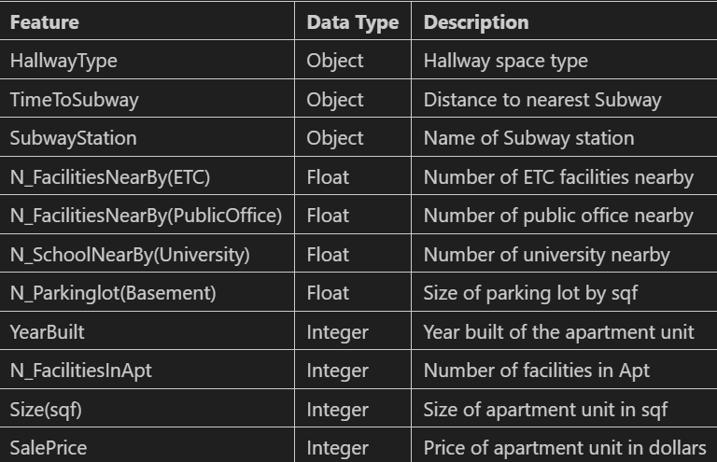
Project analysis slide 6
Data Understanding
Data Set Mencakup fitu seperti
Target : Sale Price

Slide 6
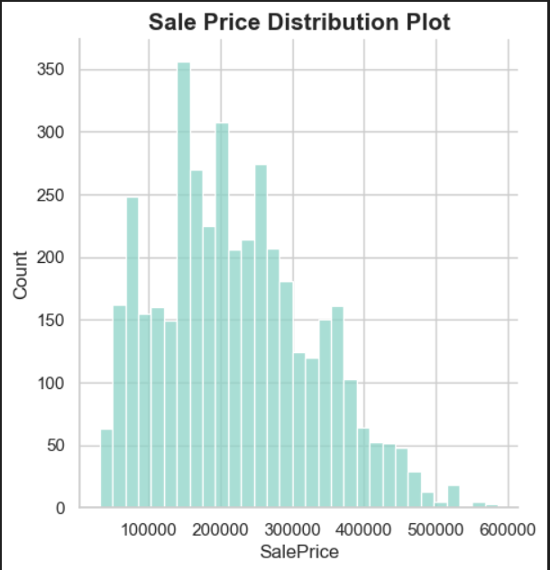
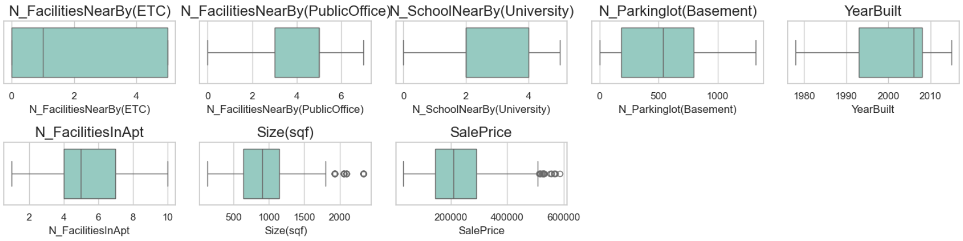
Project analysis slide 6
Exploratory Data Analysis
Dari boxplot diatas, outliers terdeteksi pada kolom size dan SalePrice
Berdasarkan plot distribusi harga apartemen Daegu di atas, terlihat bahwa terdapat 'right-skewed distribution'. Ini berarti terdapat skewness positif pada fitur SalePrice.
Distribusi harga tidak normal → perlu scaling/treatment

Slide 7
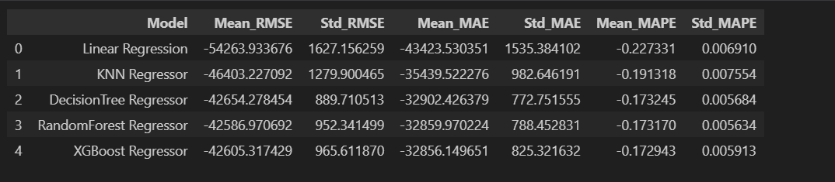
Project analysis slide 6
Modeling & Evaluation
Saya memilih 5 kandidat model yang di gunakan. Terdapat perbedaan cukup signifikan antara nilai RMSE dan MAE, di mana nilai RMSE lebih tinggi karena nilai residuals atau error-nya dikuadratkan terlebih dahulu sebelum dirata-ratakan. Hal ini menyebabkan RMSE akan memberikan 'weight' yang lebih tinggi untuk nilai error yang besar. Dengan kata lain, terdapat nilai-nilai error yang besar yang dihasilkan oleh semua algoritma yang digunakan, sehingga ada perbedaan signifikan antara nilai RMSE dan MAE.
- Berdasarkan nilai RMSE, XGBoost adalah model terbaik. Sedangkan jika berdasarkan nilai MAE dan MAPE, RandomForest memiliki nilai paling rendah.
- Selanjutnya, akan dilakukan prediksi pada test set dengan 2 benchmark model terbaik, yaitu RandomForest dan XGBoost

Slide 8


Project analysis slide 6
Modeling & Evaluation
Kedua model tadi dipilih karena memiliki performa yang baik dalam menangani data tabular dan mampu menangkap hubungan non-linear antar fitur.
Untuk mengevaluasi kinerja model, saya menggunakan tiga metrik utama, yaitu:
RMSE (Root Mean Squared Error) untuk mengukur rata-rata kesalahan dalam satuan asli (USD),
MAE (Mean Absolute Error) sebagai ukuran rata-rata deviasi absolut,
dan MAPE (Mean Absolute Percentage Error) untuk menilai seberapa jauh prediksi meleset dalam bentuk persentase.
Hasil tuning menunjukkan bahwa model XGBoost yang telah dioptimasi memiliki nilai MAPE sekitar 18%, artinya rata-rata prediksi harga meleset sekitar 18% dari nilai aktual. Ini menunjukkan bahwa model cukup akurat dan bisa digunakan sebagai alat bantu estimasi harga apartemen di Daegu, dengan catatan masih ada ruang untuk penyempurnaan melalui penambahan fitur atau data baru.
Model mengalami peningkatan performa (nilai RMSE, MAE & MAPE berkurang) dengan dilakukannya hyperparameter tuning, walaupun hanya sedikit.
- RMSE, MAE & MAPE sebelum tuning: 42478.452, 33781.105, 0.182
- RMSE, MAE & MAPE setelah tuning: 42390.041, 33613.403, 0.181
Setelah dilakukan pelatihan awal (baseline), saya melakukan hyperparameter tuning pada model XGBoost karena model ini menunjukkan hasil yang sedikit lebih baik dibandingkan Random Forest.

Slide 9
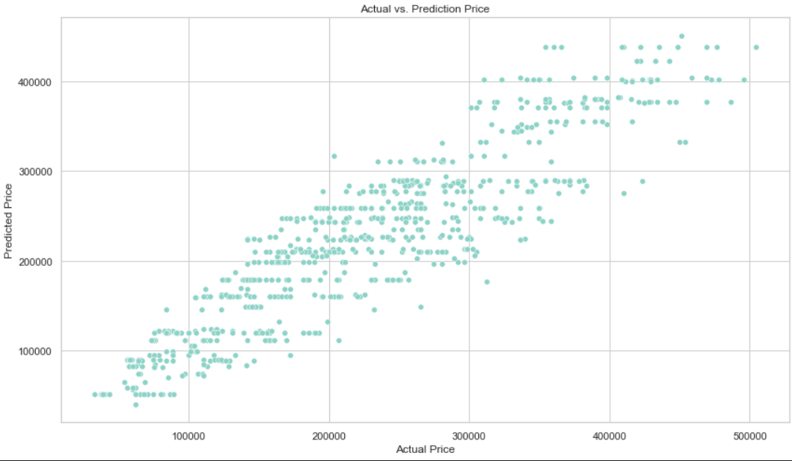
Project analysis slide 6
Modeling & Evaluation
mengevaluasi sejauh mana prediksi model mendekati nilai actual, semakin dekat titik ke garis imajiner 45 derajad (diagonal dari kiri bawah ke kanan atas), maka semakin akurat prediksi yang dihasilkan. Tidak terlihat pola offerfitting.
Model regresi yang digunakan yaitu XGBoost berhasil memetakan hubungan yang kuat antara fitur dan harga apartemen. Meskipun terdapat sedikit deviasi, model ini layak digunakan sebagai alat bantu estimasi harga properti di kota Daegu, dengan akurasi yang cukup menjanjikan.

Slide 10
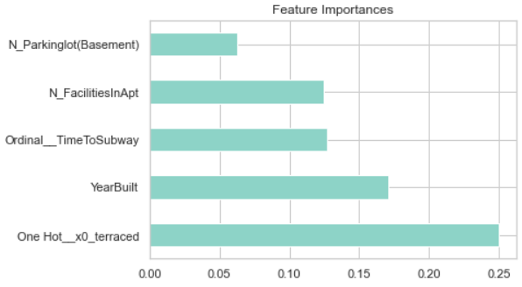
Project analysis slide 6
Feature Importance
Untuk dapat mengetahui sebenarnya fitur apa saja yang sangat memengaruhi target (price), kita dapat mengeceknya melalui function feature importances:
Berdasarkan hasil pelatihan model XGBoost, kami melakukan analisis terhadap feature importances untuk mengetahui fitur mana yang paling berpengaruh terhadap prediksi harga apartemen.
Dari grafik di samping, terlihat bahwa fitur dengan pengaruh terbesar adalah:
1. OneHot__x0_terraced: Merupakan hasil dari proses One-Hot Encoding terhadap fitur HallwayType, yang menunjukkan bahwa unit dengan tipe lorong "terraced" (terbuka atau dengan akses khusus) memiliki kontribusi paling signifikan terhadap harga apartemen.
2. YearBuilt: Apartemen yang dibangun lebih baru cenderung memiliki harga lebih tinggi.
3. Ordinal__TimeToSubway: Jarak ke stasiun subway juga menjadi faktor penting — semakin dekat, cenderung harga apartemen lebih tinggi.
4. N_FacilitiesInApt dan N_Parkinglot(Basement): Semakin banyak fasilitas di dalam apartemen dan semakin luas area parkir basement, semakin tinggi pula nilai jualnya.
Analisis ini memberikan insight bahwa fitur-fitur yang berhubungan dengan kenyamanan akses dan fasilitas internal menjadi faktor kunci dalam pembentukan harga.

Slide 11
Project analysis slide 11
Conclusion
Berdasarkan hasil pemodelan yang telah dilakukan, fitur 'HallwayType' dan 'YearBuilt' teridentifikasi sebagai variabel yang paling berpengaruh terhadap prediksi harga jual apartemen ('SalePrice') di Kota Daegu.
Model regresi yang dibangun dievaluasi menggunakan metrik RMSE, MAE, dan MAPE. Nilai MAPE setelah proses hyperparameter tuning menunjukkan bahwa rata-rata kesalahan prediksi model berada pada kisaran 18%. Artinya, jika model ini digunakan untuk memperkirakan harga apartemen dengan harga maksimum sekitar USD 510,747, maka estimasi harga yang dihasilkan dapat meleset sekitar USD 91,934 dari harga sebenarnya.
Meskipun demikian, performa model masih berada dalam batas yang dapat diterima, terutama jika melihat pola distribusi antara nilai aktual dan prediksi yang tidak terlalu menyimpang secara visual. Namun, terdapat beberapa potensi bias yang perlu diperhatikan, antara lain:
Keterbatasan fitur yang tersedia dalam dataset, yang belum merepresentasikan seluruh aspek properti secara komprehensif.
Beberapa fitur penting seperti lokasi lantai apartemen (Floor), sistem pemanas (HeatingType), serta informasi lebih detail mengenai fasilitas pendidikan (hanya tersedia untuk tingkat universitas) tidak tersedia dalam dataset.
Dengan demikian, meskipun model ini sudah memberikan prediksi yang cukup baik, performanya kemungkinan dapat ditingkatkan dengan penambahan fitur-fitur yang lebih representatif terhadap kondisi sebenarnya di lapangan.

Slide 12
Project analysis slide 11
Recommendation
Untuk meningkatkan performa model dan menghasilkan prediksi harga apartemen yang lebih akurat di masa mendatang, beberapa rekomendasi yang dapat dilakukan antara lain:
1. Penambahan fitur yang lebih relevan dan berkorelasi tinggi dengan harga apartemen ('SalePrice')
Misalnya, fitur seperti lokasi lantai unit apartemen (Floor), sistem pemanas (HeatingType), atau fasilitas pendidikan lebih lengkap (elementary, junior high, high school) dapat meningkatkan kemampuan model dalam menangkap variasi harga secara lebih akurat. Selain itu, memperbarui data dengan informasi terbaru akan membantu model tetap relevan dengan kondisi pasar saat ini.
2. Eksplorasi model yang lebih kompleks jika tersedia lebih banyak data
Jika dataset diperluas baik dari segi jumlah sampel maupun fitur, maka pemanfaatan model yang lebih kompleks seperti ensemble methods atau deep learning models dapat dieksplorasi untuk meningkatkan akurasi. Namun, perlu diperhatikan bahwa model yang terlalu kompleks dapat mengurangi interpretabilitas dan berisiko overfitting jika data tidak memadai.
3. Analisis lebih dalam terhadap observasi dengan error tinggi
Melakukan analisis terhadap data yang memiliki nilai error prediksi tinggi dapat membantu mengidentifikasi pola atau fitur-fitur yang mungkin belum diakomodasi dengan baik oleh model. Dengan memahami sumber error ini, kita dapat melakukan penyesuaian atau rekayasa fitur tambahan untuk meningkatkan performa model ke depan.

Slide 13
Thank You

